Slide 1


Bebidas efervescentes “fizz fleet”

Slide 2

Descripción general
Una empresa comercializadora y distribuidora de bebidas efervescentes SodaPlus requiere un sistema que posea las siguientes funciones generales:
Control de pedidos.
Seguimiento de locaciones y rutas de transporte.
Administración de inventarios.
Un host para servicio web.
Servidor central que provee a múltiples clientes.
Base de datos

Slide 3

Solución a la problemática
Este software busca resolver los desafíos de logística y gestión de inventario y pedidos, donde habrá un control lo más cercano al tiempo real donde, puede tenerse mejor seguimiento de las actividades de la compañía. Y esto nos ortigará una mejor planificación de la producción y la distribución, asegurando que los clientes reciban sus pedidos a tiempo y en las cantidades correctas.
El seguimiento de locaciones y rutas de transporte permitirá optimizar las rutas de transporte, reducir costos y mejorar la eficiencia en la entrega de los productos, manteniendo un registro preciso de la cantidad de producto disponible, lo que ayudará a evitar la falta de stock y minimizar su desperdicio.

Slide 4



Viabilidad y alcance
La implementación de un servidor principal que provee a distintas plataformas, nos ayudará a control el acceso y la distribución de la información, asegurando que todas las plataformas tengan su debida respuesta por parte del servidor dependiendo de su nivel de autorización. Con la intención de poder centralizar la administración de la seguridad, lo que es fundamental para garantizar la protección de los datos y sistemas. Esto incluye la gestión de usuarios, la autenticación y el control de acceso a los recursos. Mientras tanto el hosting administra la página web y la aplicación móvil, y gestiona las solicitudes de los usuarios.

Slide 5

Casos de uso

Slide 6
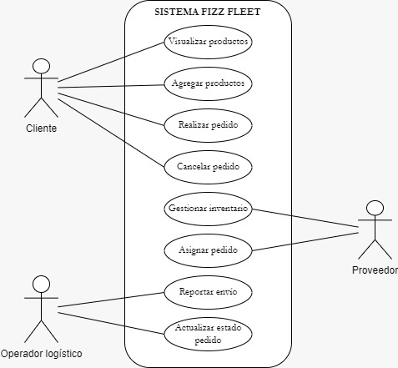



Slide 7
Visualizar producto
Versión | 1.0 (17/02/2023)
Actor | Usuario
Descripción | Sé describe el siguiente caso donde el servicio web (o móvil) que provee al usuario un catálogo de productos y guarda en lista
Secuencia normal | Paso | Acción
 | 1 | Muestra una lista de productos y sus diferentes presentaciones
 | 2 | El usuario se desplaza atreves de pestañas enumeradas o mediante scroll vertical
 | 3 | Hace click en un producto, muestra una descripción más detallada
Agregar producto
Versión | 1.0 (17/02/2023)
Actor | Usuario
Dependencias | Visualizar producto
Descripción | Se añade uno o más producto al carrito de compras del usuario
Pre Condición | El usuario se ha registrado y el servidor cuenta con su información básica y de locación
Secuencia normal | Paso | Acción
 | 1 | Selecciona un producto de los visualizados
 | 2 | Escoge la cantidad del producto
 | 3 | Da click en agregar al “carrito de compra”
Excepción | El producto agregado no tiene disponibilidad
 | 4 | Se niega la posibilidad de agregar el actual producto al carrito

Slide 8
Realizar pedido
Versión | 1.0 (17/02/2023)
Actor | Usuario
Dependencias | Agregar producto
Descripción | Tras haber añadidos uno o más productos al carrito, se realiza el proceso de petición de envío
Pre Condición | El usuario se ha registrado y cuenta con productos añadidos en su carrito de compra
Secuencia normal | Paso | Acción
 | 1 | Ingresa los datos de envío
 | 2 | Confirma la compra del producto
Post Condición | Se notifica la validación del pedido y se muestra su factura
 | 2 | Se notifica que el elemento actualmente no puede ser cancelado
Cancelar pedido
Versión | 1.0 (17/02/2023)
Actor | Usuario
Dependencias | Realizar pedido
Descripción | Sé describe el siguiente caso donde el servicio web (o móvil) que provee al usuario un catálogo de productos y guarda en lista
Pre Condición | El usuario se ha registrado y cuenta con pedidos pendientes
Secuencia normal | Paso | Acción
 | 1 | Visualiza los productos y pedidos registrados en su cuenta
 | 2 | Selecciona un elemento
 | 3 | Elimina elemento seleccionado
Excepción 1 | La vista de elementos no ha sido actualizada
 | 4 | Se notifica que el elemento no existe
Excepción 2 | El pedido ya está en estado de envío

Slide 9
Gestionar inventario
Versión | 1.1 (24/02/2023)
Actor | Proveedor
Descripción | El proveedor modifica en el sistema los productos y cambia sus categorías
Secuencia normal | Paso | Acción
 | 1 | Corrige el stock de productos
 | 3 | Guarda los datos en el sistema
Secuencia nuevo producto | 1 | Ingresa los productos
 | 2 | Señala sus categorías
 | 3 | Guarda los datos en el sistema
Excepción | Un producto es agregado y coincide con otro ya existente
 | 3 | No guarda los datos
Asignar pedido
Versión | 1.1 (24/02/2023)
Actor | Proveedor
Dependencias | Gestionar inventario
Descripción | Sistema al notificar
Pre Condición | Existe stock de productos en el sistema
Secuencia normal | Paso | Acción
 | 1 | Verifica el stock en el inventario
 | 2 | Actualizar el stock en el inventario
 | 3 | Confirma el proceso de envío
Post Condición | Notifica al sistema del estado del pedido
Excepción | Stock de productos insuficiente
 | 3 | Cancela el pedido
 | 4 | Notifica al sistema de falta de stock

Slide 10
Reportar envío
Versión | 1.1 (24/02/2023)
Actor | Operador logístico
Descripción | Sé notifica al panel web del operador logístico y comienza el informe con los datos de transporte del envío
Pre Condición | El proveedor ha confirmado el proceso de envío
Secuencia normal | Paso | Acción
 | 1 | Inicializa el proceso para exportar el pedido
 | 2 | Asigna el vehículo y confirma su capacidad para el encargo
 | 3 | Indica a el panel web que él envío ha salido de la zona de transporte
Excepción | El vehículo no cumple el espacio requerido para el envío
 | 2 | Deja en estado de espera el envío
Post Condición | Nuevos vehículos están disponibles (Procede con los pasos 2 y 3 de la secuencia normal)
Actualizar estado pedido
Versión | 1.1 (24/02/2023)
Actor | Operador logístico
Dependencias | Reportar envío
Descripción | Sé modifica el informe al inicio del proceso de envío con los nuevos datos
Pre Condición | El vehículo ha entregado el paquete y regresa a la zona de transporte
Secuencia normal | Paso | Acción
 | 1 | Ingresa los datos en el panel web
 | 2 | Guarda los cambios
 | 3 | Notifica al proveedor del estado final del envío
Excepción | El paquete no ha sido entregado
 | 3 | Notifica al proveedor del estado final del envío

Slide 11
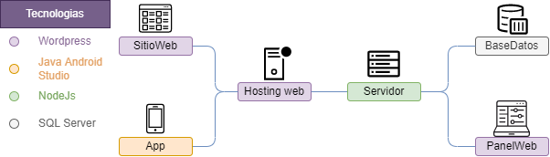
arquitectura

